Slide 1

Разработка реляционной файловой системы nyaafs
Выполнили:
В.А. Бадаев
М.М. Ковалев
Группа: С-44
Руководитель:
П.А. Козорезов

Slide 2
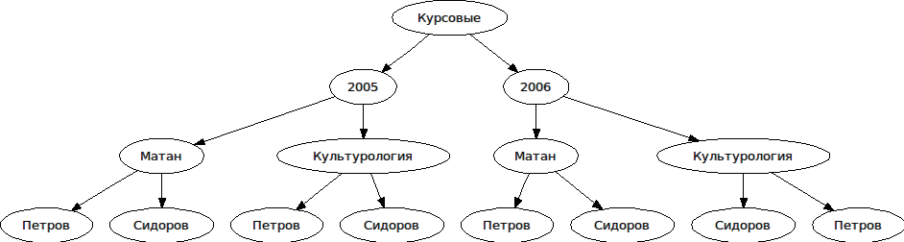
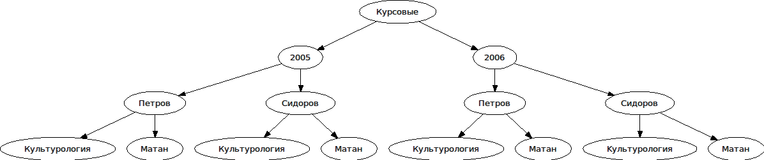
Задача: структуризация файловой системы

Slide 3
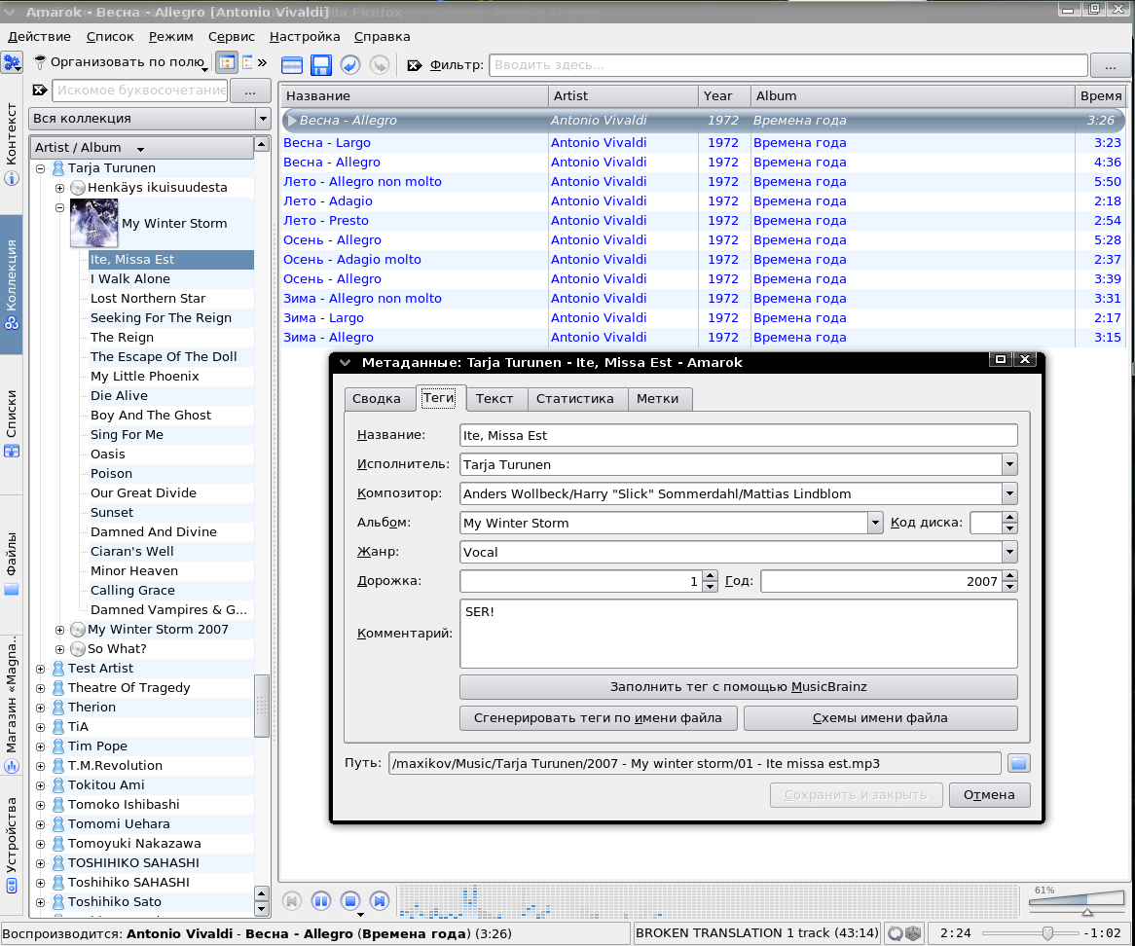
Решение: метаданные

Slide 4
Недостатки
Необходимость синхронизации
Зависмость от формата

Slide 5
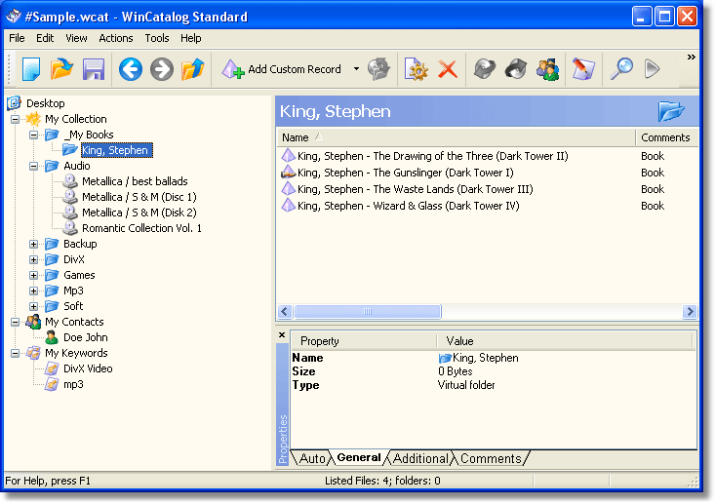
Решение: программы — каталогизаторы

Slide 6
Недостатки
Невозможность синхронизации
Сложность структуризации существующих файлов.

Slide 7
Не выполненные существующими средствами задачи
Структуризация файлов в рамках реляционной модели.
Независимость структур файлов от их содержимого и формата.
Обеспечение возможности всем приложениям работать с использованием реляционной модели

Slide 8
Решение: виртуальная реляционная файловая система
Показать возможность реализации существующей иерархической модели хранения фалов в рамках реляционной модели.
Обеспечить совместимость со стандартом POSIX.
Обеспечить возможность масштабирования системы для создания эффективных средств структуризации.

Slide 9
Виртуальная файловая система
Работает не с томом, а с уже существующей POSIX-совместимой файловой системой.
Предоставляет пользователю свой интерфейс к реально хранимым в другом месте файлам.
Работает не на уровне ядра, а в пользовательском пространстве с использованием модуля FUSE.

Slide 10
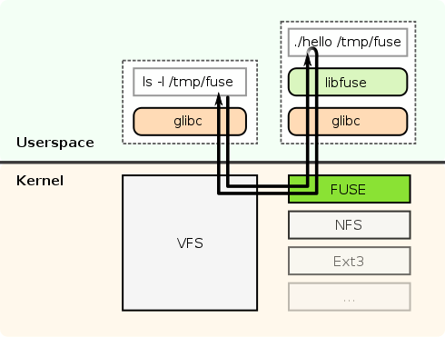
FUSE

Slide 11
СУБД SQLite
Простейшая СУБД без поддержки схем, представлений, объектно-ориентированных расширений.
Не использует клиент-серверную архитектуру, а представляет собой библиотеку для работы с БД.

Slide 12
Язык программирования Python
Язык высокого уровня
Мультипарадигменный
Интерпретируемый
Динамическая («утиная») типизация

Slide 13
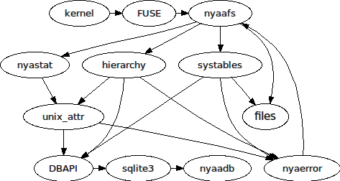
Архитектура системы

Slide 14
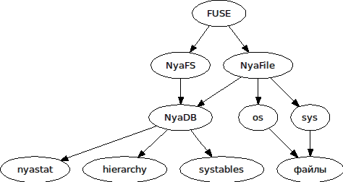
Модуль nyafs

Slide 15
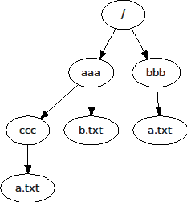
Модуль hierarchy
hierarchy
systables
dir_id
0 | root
1 | aaa
2 | bbb
3 | ccc
file_id
1 | a.txt
2 | b.txt
3 | a.txt
file_parents
1 | 3
2 | 1
3 | 3
dir_hierarchy
1 | 0
2 | 0
3 | 1

Slide 16
Модуль systables
file_id
1 | a.txt
2 | b.txt
3 | a.txt
hw_names
1 | «1»
2 | «2»
3 | «3»

Slide 17
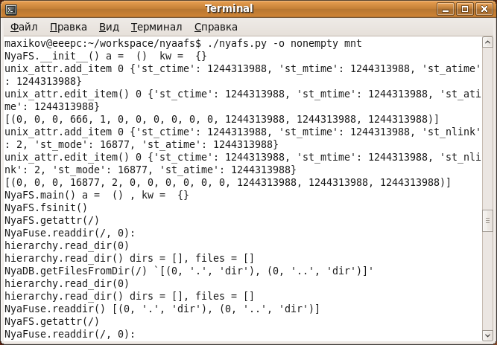
Монтирование nyaafs

Slide 18
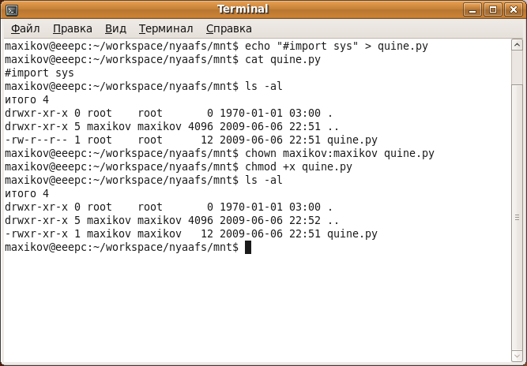
Чтение директории, чтение и запись файла, изменение прав

Slide 19
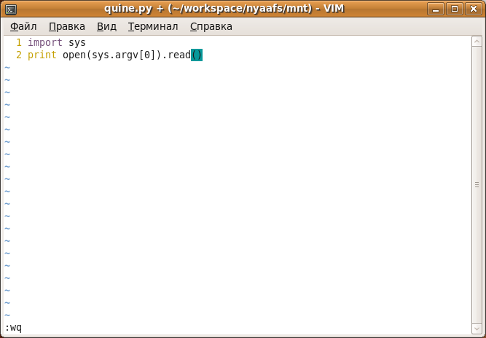
Редактирование существующего файла в VIM

Slide 20
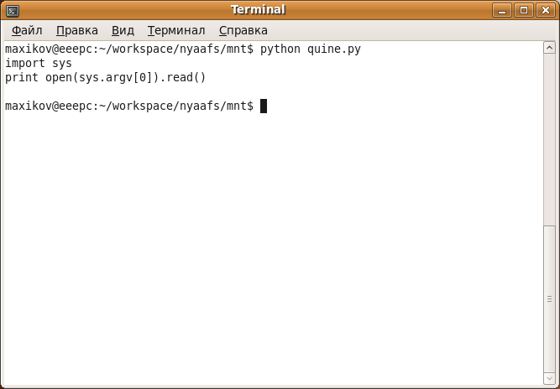
Запуск программы

Slide 21
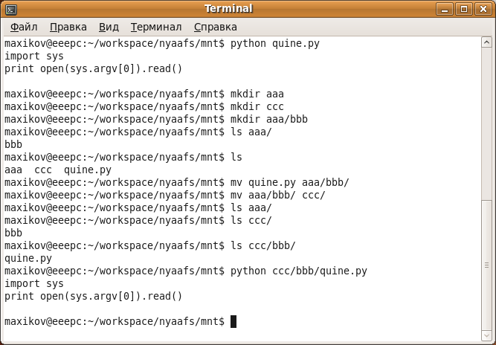
Создание директорий, перемещение файлов и директорий

Slide 22
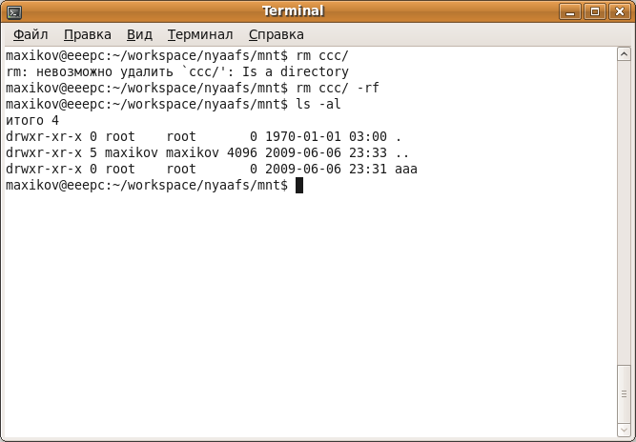
Удаление директорий

Slide 23
Заключение
Показана возможность реализации файловой системы в рамках реляционной модели.
Написанная файловая система является масштабируемой и может быть дополнена различными дополнительными функциями структуризации данных.

Slide 24
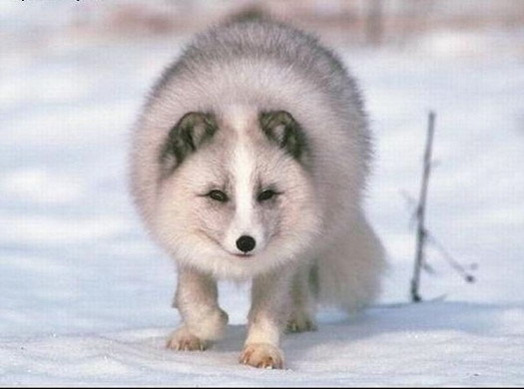
Конец

